Slide 1
A tudásszervezetek hatalmi játékosai és hatalmi harcai
Networkshop, Debrecen, 2016. április 1.
Nuridsány Judit
Óbudai Egyetem

Slide 2
Előzmények
A legnagyobb magyarországi tanácsadócégek (BIG FIVE) egyikénél dolgozva szereztem elsődleges tapasztalataimat
(Boda György közgazdász-kontroller, Angyal József matematikus)
Közreműködtem két tudásmenedzsment könyv magyarországi megjelentetésében
Karl Erik Sveiby: Szervezetek új gazdagsága: a menedzselt tudás
Thomas Davenport – Larry Prusak: Tudásmenedzsment
Tanítottam a BME-n

Slide 3
Mottó
„Ha többek életét és munkáját összekapcsoljuk,
együttesen mindnyájan sokkal messzebbre jutunk,
mint külön haladva bárki is eljuthatna.”
René Descartes (1596-1650)

Slide 4
Tudásszervezetek-e a könyvtárak?
?

Slide 5
A könyvtárak szerepe a tudásmegosztásban
„A felsőoktatási könyvtárak nélkül nem építhetünk tudásszervezetet, hiszen a felsőoktatási könyvtárak az információ és tudás fő gyűjtőhelyei és elosztó központjai az intézményen belül.”
„az egyetemi könyvtárak élenjárhatnak abban, hogy önmaguk is tudásszervezetté válva, tudásmegosztást támogató szervezeti kultúrát kiépítve kihathassanak az egyetem egészére.”
Bognárné Lovász Katalin: A felsőoktatási könyvtárak szerepe a tudásmegosztásban. TMT 58. évf. (2011) 9. szám

Slide 6
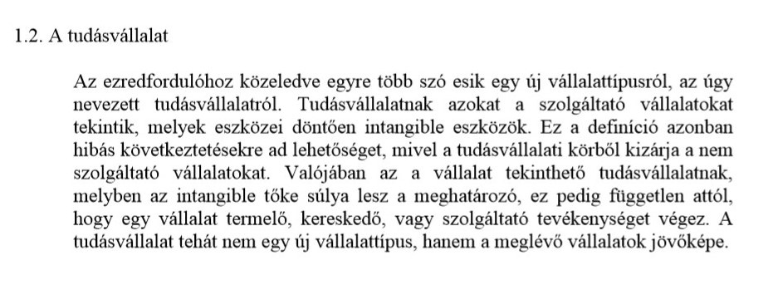
Aktualitás
Boda György: A tudástőke kialakulása és hatása a vállalati menedzsmentre. Bp., 2005. 9. p.
https://repozitorium.omikk.bme.hu/bitstream/handle/10890/396

Slide 7
Az intellektuális tőke
Boda György: A tudástőke kialakulása és hatása a vállalati menedzsmentre, Bp., 2005.

Slide 8
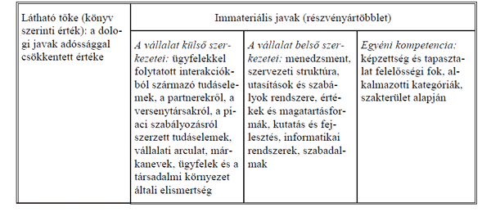
Az immateriális vagyon
( Karl Erik Sveiby: Szervezetek új gazdagsága: a menedzselt tudás című könyv alapján)

Slide 9
A tudásszervezet
a legtöbb dolgozó magasan képzett szakember
az információt tudássá változtatják, saját kompetenciájukat felhasználva, és az információt, illetve a speciális tudást szolgáltatók segítségével
nem a hagyományos, klasszikus vezetéselmélet szerint működnek
ezeknek a vállalatoknak kevés dologi vagyonuk van, immateriális javaik sokkal értékesebbek, mit dologi eszközeik

Slide 10
Hatalmi harc
a hatalmi játékok különböző szereplői között, (menedzser – szakértő)
és az azonos csoporton belül dolgozók között is (harc a szakértők között)rangért, pozíciókért, elismerésért stb

Slide 11
A tudásszervezet hatalmi játékosai
A hatalmi harc a szakértői (kreatív) és a szervezeti (adminisztratív) tudáshagyomány képviselői között zajlik.
A konfliktus a tudásszervezetek normál állapota.
Szakértői
A szakember
A vezér
kompetencia
A támogató személyzet
A menedzser
Szervezeti
kompetencia
Karl Erik Sveiby: Szervezetek új gazdagsága: a menedzselt tudás
Notes:
-mert nem a formális hierarchia dönti el a pozíciókat.

Slide 12
A támogató személyzet
Szerepük a szakemberek és a menedzserek munkájának segítése.
Nincs olyan saját, speciális képesítésük, amely kiemelt helyet biztosítana számukra a tudásszervezetben.
Alacsony a szakértői és alacsony a szervezeti kompetenciájuk.
A megfelelően ösztönzött és képzett támogató személyzet alapvető fontosságú a szervezet hatékony működéséhez.
Hogyan viselkednek azok az emberek, akik alkalmatlan vezetők alatt, őket nem becsülő cégeknél dolgoznak?

Slide 13
A szakember
Középpontban a feladat
Feladataikra és szakmájukra összpontosítanak.
Magas intelligenciájúak, kreatívak.
Reménytelenek az időbeosztásban és az adminisztrációban.
Szakmai büszkeség
Hajlamosak a társaságba szerveződésre.
A szakmabeliek létszámát korlátozzák.
Csak a saját területeik erőforrásaiért harcolnak.
Csodálják a náluk nagyobb szakértőket.
Idegenkedés a rutintól
Legkevésbé azt szeretik, ha ugyanúgy kell megoldani egy feladatot, mint legutóbb.
A lélekölő rutinmunkát az asszisztensekre hárítják, de azok irányítására azonban gyakran képtelenek.
szeretik a komplex problémákat, szakmájuk fejleményei, ha szabadon kutathatnak megoldások után, ha eredményeiket elismeri és megbecsüli a közvélemény.
Idegenkednek
a személyes szabadságukat korlátozó szabályoktól,
Nem törődnek
fizetéssel, szabadsággal
az őket alkalmazó szervezettel, semmibe veszik a hatalom orientált embereket, vagyis a hagyományos vezetőket.
azokkal a szakemberekkel, akik nem az ő szakterületükön jártasak.

Slide 14
A menedzser
Feladatuk, hogy a szervezetet
adott hatásköri keretben,
meghatározott erőforrásokkal,
egy pontosan körülírt cél felé vezessék.
Sok tekintetben a menedzserek ellentétei a szakembereknek.
a szakemberek szakértői kompetenciájukat hasznosítva
kizárólag ügyfelekkel és más szakértőkkel dolgoznak,
a menedzserek szervezeti kompetenciájukat arra használják,
hogy mások munkáját felügyeljék.

Slide 15
A vezér
Megfelelő képességek birtokában képesek az irányításra:
kreatív személyiség, határozott, empatikus készségű
feladat- és tettorientáltság, lelkesség, ami átterjed a munkatársakra is
a cél- és a vízió meghatározásának képessége
páratlan kommunikációs képesség
őszinte vágy a vezetésre
képes összefogni az embereket
szereti a hivatását és a rábízott embereket
szeret vezetni, vezérnek lenni, követik az általa kiválasztott úton

Slide 16
A tudásszervezetekben megváltozik a vezetők helyzete
Sok kinevezett vezető azt hiszi magáról, hogy vezér és naivan azt képzeli, hogy akkor is irányítja a vállalatot, amikor csak annyit tesz, hogy hagyja magától működni a céget.
Nem értik a munkahelyi hatalmi játékokat, és nem a megfelelő dolgokat mérik.
A klasszikus vezetéselmélet azt feltételezi, hogy a vezetők döntéseket hoznak és a beosztottak azokat végrehajtják, hogy a vezetők mindig jobban informáltak, mint a személyzet, hiszen az információk áramlását ők ellenőrzik.

Slide 17
A szakemberek és a menedzserek közti feszültségek kezelése
A kreatív és adminisztratív erők küzdelme
Feszültség oldó eszközök
Szakmai és adminisztratív vezetés szétválasztása („tandem” vezetés)
Szakértői és menedzseri kötelezettségeket váltogató életpálya
A nem kezelt feszültségek eredményei
A feszültségek elfojtása vagy félreértelmezése a menedzserek és a szakértők közötti hatalmi harcokhoz vezet.
Ha a szakértői értékek erősebbek, akkor a szakértők gyakran átveszik a hatalmat.

Slide 18
Képesek a vezérek arra, hogy irányítsák a szakértőket?
A tudásszervezetekben a vezetés nagyrészt nem más, mint kreatív szabadság biztosítása a szakértők számára a vezér által kidolgozott keretek között.
Azon tudás szervezetben, ahol a szakértők nem fogadják el a vezért, a belső erők szabadon működnek, a cég spontán módon saját belső hatalmi szerkezetéhez igazodik.

Slide 19
A tudás szervezet négy hatalmi játékosa
Egyensúlyi helyzet, a konfliktusok optimális szintjével.
Nem emészti fel az alkotóenergiát és a szervezet működését.
A vezér
A szakértők
Szakmai kompetencia
A támogató személyzet
A menedzserek
Szervezeti kompetencia
Forrás: Sveiby

Slide 20
A tudásszerepek torzulásai I. A szakértők válnak vezérré
A szakértő szelleme korlátlanul szárnyal, az üzleti kontroll hátérbe szorul.
Nem az üzleti szempontok érvényesülnek.
Leromlik a hatékonyság.
A szakértők
A vezér
A támogató személyzet
Szakmai kompetencia
A menedzserek
Szervezeti kompetencia

Slide 21
A tudásszerepek torzulásai II. A menedzserek válnak vezérré
A projekt-menedzseri szerepek felerősödnek.
Rövid távon hatékony megoldást szül, mert a piacot követi.
Apadó szellemi háttér.
A szakértők
A vezér
Szakmai kompetencia
A támogató személyzet
A menedzserek
Szervezeti kompetencia

Slide 22
A tudásszerepek torzulásai III. A vezérszerep megoszlik a szakértők és a menedzserek között
Hatalmi harcok emésztik fel a cég idejét és energiáját.
Sem a szakmára sem az üzleti szempontokra nem marad idő és energia.
A hatékonyság leromlik.
A szakértők
A vezér
A támogató személyzet
Szakmai
kompetencia
A menedzserek
Szervezeti kompetencia

Slide 23
Az egyes torzulási formák kihatásai
A vezér nélküli tudásszervezetben a hatékonyság leromlik.
Csak kockázatos beruházások: mindenki kémcsövet rázogat
Csak generalizmus: mindenki „time report”-ot töltöget
Az erőforrások elaprózódása: a hatalmi harc felőrli az erőket

Slide 24
Vezér és menedzserek nélkül?
Vezér nélkül
Rövidebb ideig akár hatékonyan is dolgozó csoport, közös küldetésérzés, csoportérzés, jövőkép, szervezeti kultúra nélkül.
Manager nélkül
Rendkívül lelkes, családias légkör és családias kapcsolatú cég, akiket a konkurencia pillanatok alatt legyőz, és rövid idő alatt csődbe mennek.

Slide 25
Üzenet
„Módunkban áll harc helyett megegyezni, vagy ha erre nincs lehetőség, kialakíthatunk magunkban olyan erkölcsi elveket, amelyek a közösség javát jobban szolgálják, mint a nyers harc.”
Mérő László: Mindenki másképp egyforma, A játékelmélet és a racionalitás pszichológiája.
Bp., Tericum, 2000. 27. p.

Slide 26
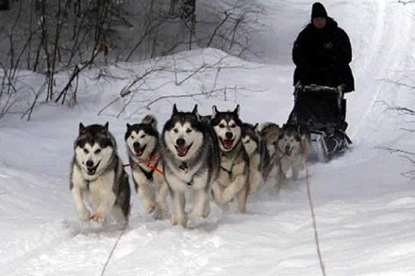
„Buck átveszi a vezérkutya szerepét.” Jack London: A vadon szava
https://juno.hu/magazin/wp-content/uploads/2015/12/szanhuzo-kutyak-1.jpg

Slide 27
Köszönöm a figyelmet!

